Slide 1
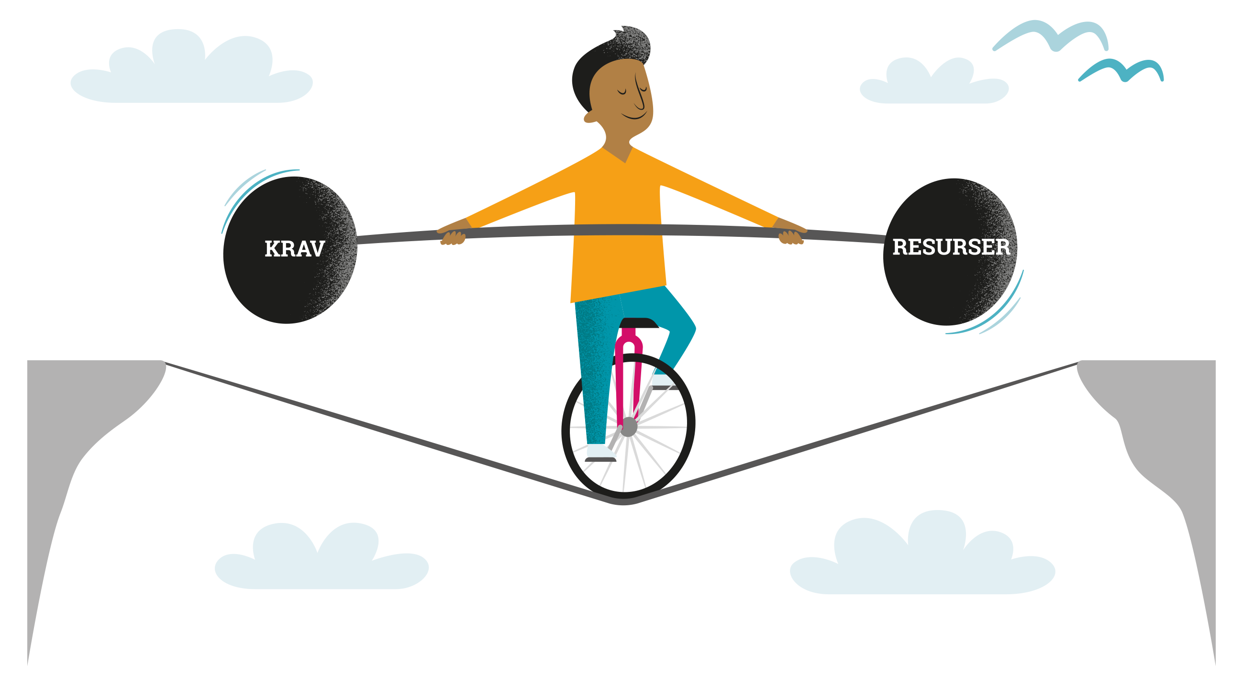
En översikt
Riktlinjer för psykisk hälsa på arbetsplatsen

Slide 2
Varför riktlinjer om psykisk hälsa?
Det finns ett starkt samlat vetenskapligt underlag för ett samband mellan faktorer i arbetsmiljön och psykisk ohälsa.
Problem som uppstår i arbetet påverkar individens funktion i privatlivet och vice versa – ett komplext samspel som kräver en bred ansats vid problemformulering och att åtgärder behöver inkludera båda huvudarenorna i livet – arbetet och privatlivet.
Forskning visar att om rekommendationerna i riktlinjerna följs, leder det till verksamheter med förbättrad organisatorisk och social arbetsmiljö med mindre förekomst av stressrelaterade psykiska besvär¹.
Stöd för företagshälsan och dess uppdragsgivare avseende kvalitetssäkrade metoder för att tidigt kunna förebygga, identifiera och åtgärda psykisk ohälsa på arbetsplatsen.
¹ Toropova A, Rödlund A, Björklund C, Schäfer Elinder L, Jensen, I, Kwak L. The effectiveness of implementing the Guideline for the Prevention of Mental Ill-health Problems at the Workplace on health-outcomes, organizational and social risk factors: a cluster-randomized controlled trial in Swedish schools. Scand J Work Environ Health 2023; 49(6): 428–38. doi: 10.5271/sjweh.4108. PMID: 37481748.

Slide 3
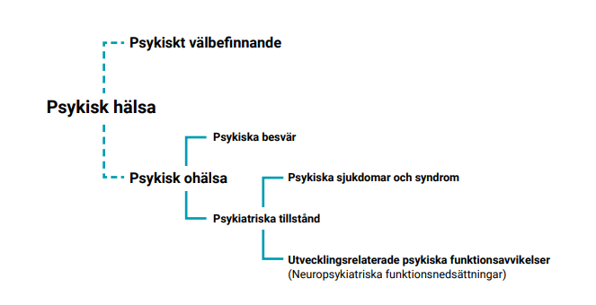
Definition av psykisk hälsa i riktlinjerna Baseras på modell framtagen av SKR, Socialstyrelsen och Folkhälsomyndigheten²
Fokus på psykiska besvär samt psykiska sjukdomar och syndrom avgränsat till depression, ångest- samt stressrelaterade diagnoser.
Riktlinjen har ett generiskt perspektiv där åtgärder inte beskrivs för varje enskild diagnos, varken på organisationsnivå eller individnivå.
² Socialstyrelsen, Folkhälsomyndigheten och Sveriges Kommuner och Regioner (SKR). Begrepp inom området psykisk hälsa, version 1.1 [Internet]. Stockholm: Sveriges kommuner och regioner; 2024. Hämtad från: https://skr.se/ download/18.6780fd1a1906d3e97c1102bd/1719920896043/Begrepp_inom_%20 omradet_%20psykisk_%20halsa%20V1_1%202024.pdf

Slide 4
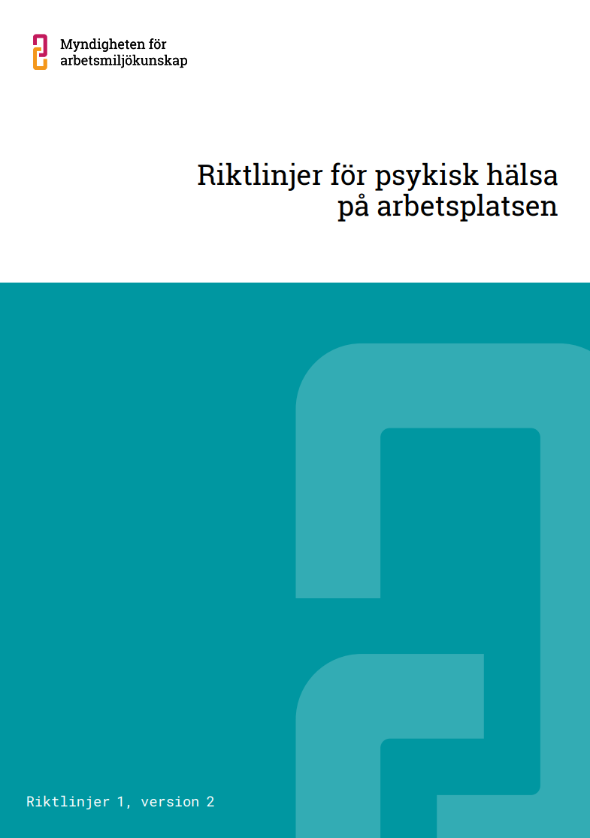
Ur innehållet
Företagshälsans roll i det främjande, förebyggande och åtgärdande arbetet på organisationsnivå respektive individnivå.
Hur ge stöd i:
utformning, förankring och implementering av policyer, rutiner och mål för arbetsmiljöarbetet.
att utforma utbildningsinsatser
att utveckla chefer och chefers förutsättningar
Implementering av systematiskt arbetsmiljöarbete (SAM)
Tidig upptäckt av och förebyggande av psykiska besvär
Utredning och åtgärder vid etablerad psykisk ohälsa

Slide 5
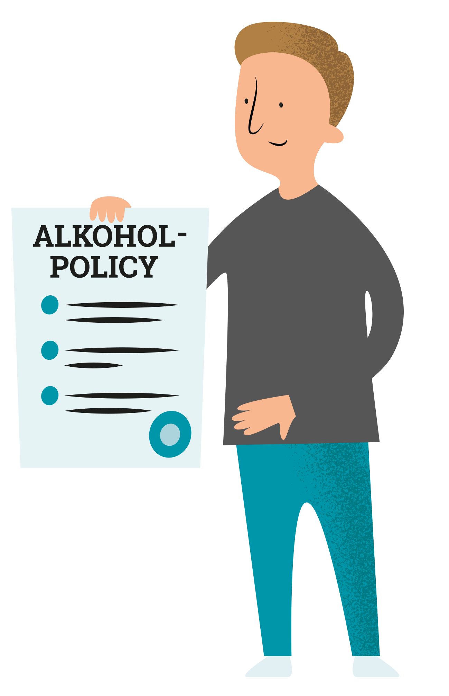
Vad är nytt/uppdaterat sedan första versionen?
Ett utökat fokus på det främjande och förebyggande arbetet på organisatorisk nivå, och därmed också en ny titel; Riktlinjer för psykisk hälsa på arbetsplatsen.
Innehållet har fått en tydligare koppling till SAM och OSA.
Aktuella definitioner för psykisk hälsa och psykisk ohälsa, och avgränsningar i förhållande till dem.
Ledarskapets betydelse har utvecklats och förstärkts utifrån aktuell forskning.
Nya områden berörs; stigmatisering, kognitiv ergonomi och psykologisk trygghet.
Mer om samtalsmetodik för att utreda och åtgärda när psykisk ohälsa uppstått.
Nytt!

Slide 6
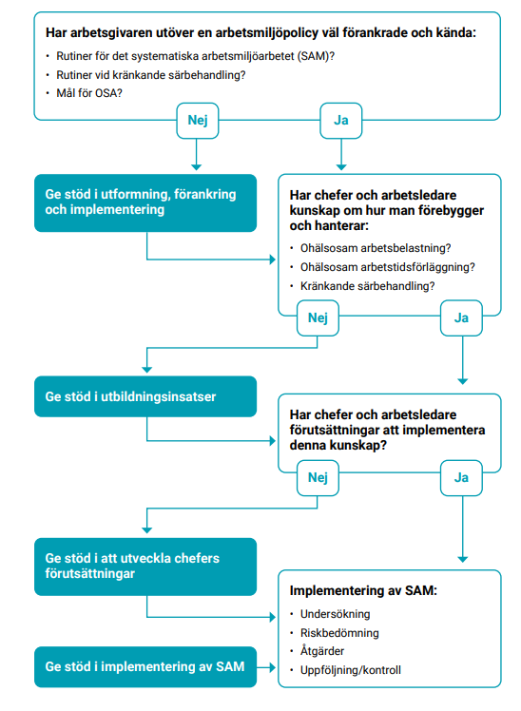
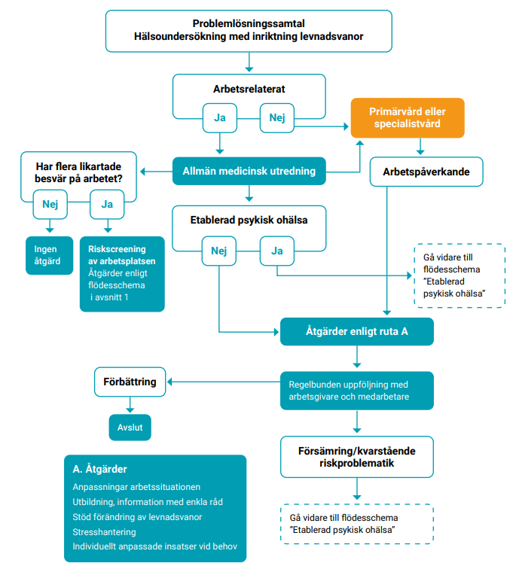
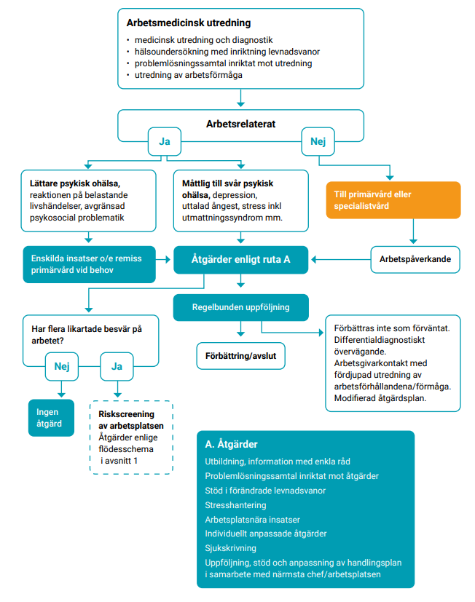
Flödesscheman till stöd
Organisatorisk nivå - förebygga
Individnivå – tidig upptäckt och förebygga psykiska besvär
Individnivå – utredning och åtgärder vid etablerad psykisk ohälsa

Slide 7
Stöd i utbildningsinsatser om relationen mellan arbetsförhållanden och psykisk ohälsa
Organisationsnivå
!
En chefs viktigaste kunskap är SAM samt att veta när, var och hur man söker expertstöd.
Säkerställ att organisationens chefer har de kunskaper som krävs för att bedriva ett förebyggande arbetsmiljöarbete samt kunskaper för att kunna agera snabbt vid tecken på psykisk ohälsa.
EXEMPEL
Kollegiala grupper. Att organisera kollegiala grupper där chefer sinsemellan kan diskutera ärenden. Sådana grupper förs fram i intervjustudier med chefer som ett viktigt forum för stöd och kunskap. Att starta kollegiala chefsgrupper efter utbildning kan också leda till mer hållbar effekt från utbildningen.

Slide 8
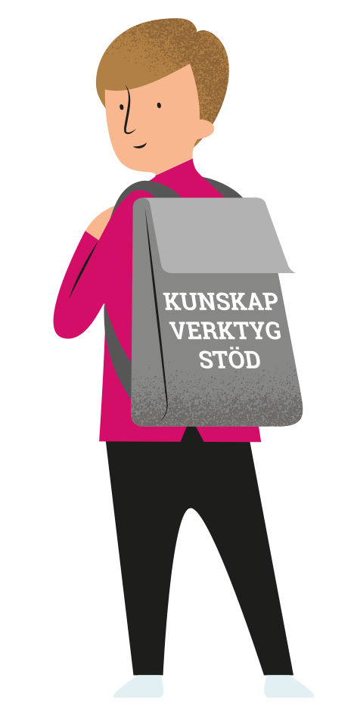
Stöd i att utveckla chefer och chefers förutsättningar
Organisationsnivå
Viktigt att säkerställa att chefen själv har en arbetsmiljö som möjliggör för hen att ta sitt arbetsmiljö-ansvar
Transformativt ledarskap: Medarbetare som känner sig värderade, förstådda och uppmuntrade av sina ledare tenderar att uppleva högre nivåer av välbefinnande och lägre nivåer av psykisk ohälsa. För verksamheten är det viktigt att skapa förutsättningar för ledare att agera transformerande där ledarträning med fokus både på gynnsamma beteenden och förutsättningar är viktiga delar.
Destruktivt ledarskap (aktivt/passivt): Har en negativ effekt på medarbetares välbefinnande och kan bland annat bero på att chefen saknar kompetens och förmåga, eller att chefen har en arbetssituation som tvingar fram destruktiva beteenden.

Slide 9
Stöd i implementering av det systematiska arbetsmiljöarbetet
Organisationsnivå
Kartläggning av nuläget
Feedback av resultat och tolkning
Gemensam planering av interventioner
Implementering av förändring på arbetsplatsen
Behov av beskrivning av den psykosociala arbetsmiljön
Uppföljning/ utvärdering, ev. kartläggning
Riskbedömning kan ske med stöd av arbetsmiljökartläggning och rapporteringssystem för incidenter och skador, skyddsronder etcetera.
Kartläggning, återkoppling, handlingsplan. Deltagande metodik där anställda inkluderas i hela processen i arbetet antingen direkt eller genom representanter, och att de ges inflytande över problemdefinition samt åtgärders innehåll och process.
Tydligt och kontinuerligt stöd från högsta ledningen en viktig framgångsfaktor.

Slide 10
Åtgärder för att förbättra den organisatoriska och sociala arbetsmiljön
Organisationsnivå
Forskning visar att för att insatser ska leda till förändring måste insatserna bygga på att de som upplever problemet, det vill säga arbetsgruppen, är delaktiga i att finna lösningar.
Ingen punktinsats
Integreras i redan existerande rutiner

Slide 11
Tidig upptäckt och förebyggande av psykiska besvär - medarbetare
Medarbetarnivå
Närmsta chefen viktig för tidig upptäckt – med rätt förutsättningar:
Inte för stor arbetsgrupp
Utbildning i stressrelaterad psykisk ohälsa och risker i arbetsmiljön
Tidig upptäckt försvåras om chefen har en negativ attityd till psykisk ohälsa
Chefer upplever det som stressande att hantera medarbetare med psykisk ohälsa.
Notes:
Tidig upptäckt kan ske på flera sätt – antingen att medarbetaren pratar med chefen eller kontaktar FHV eller att chefen uppmärksammar att medarbetaren eller gruppen inte fungerar som den brukar.
Det finns en tabell med exempel på riskindikatorer för individ och grupp i riktlinjen som stöd för chefer.

Slide 12
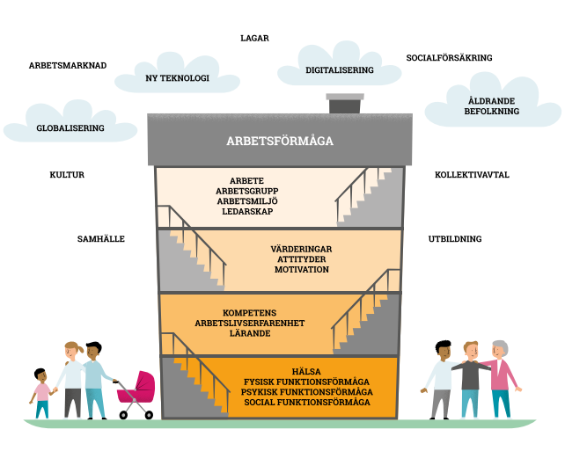
Utredning av arbetsförmåga
Medarbetarnivå
Utgår från arbetsförmågehuset av Illmarinen et al.
Mer omfattande beskrivning än i föregående version av riktlinjerna.

Slide 13
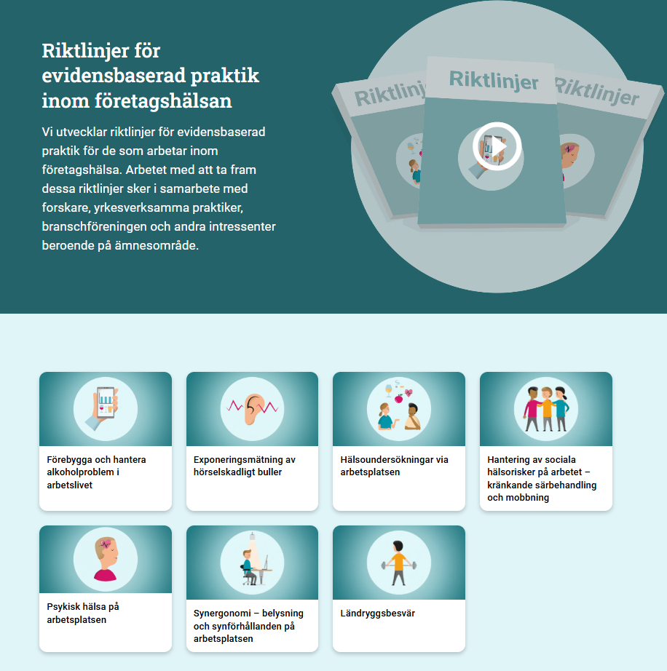
Ladda ner riktlinjerna
”Riktlinjer för psykisk hälsa på arbetsplatsen” finns tillgänglig på mynak.se

Slide 14
Implementering av riktlinjerna i verksamheten
Implementering är en process – inte en enstaka händelse!
Viktiga punkter att beakta hämtade från rapporten ”Från nyhet till vardagsnytta”, Folkhälsomyndigheten.
En idé/ett behov/en möjlighet identifieras: Exempelvis: Nya riktlinjer om hälsoundersökningar finns!
Idén presenteras: Riktlinjerna presenteras av någon som läst in sig på dem. Denna presentation kan då vara till hjälp.
Beslut fattas: Om och hur riktlinjerna ska implementeras i verksamheten fattas på rätt nivå i organisationen.
Planering för kommande arbete: Nu påbörjas det praktiska arbetet med hur riktlinjerna kan införlivas i företagshälsans tjänster och arbetsprocesser. Vilka ska medverka? När ska det vara klart? Osv.
Uppföljning och utvärdering: Arbetet följs upp; hur har det gått, vad behöver justeras, vad är nästa steg i processen?

Slide 15
Förslag till implementering steg-för-steg
Implementering är en process – inte en enstaka händelse.
Mer om stöd vid implementering av riktlinjer finns att läsa på mynak.se
Någon i organisationen som läst in sig på riktlinjerna presenterar innehållet för medarbetarna (här kan denna presentation vara till hjälp!). Se till att avsätta tid för genomläsning av riktlinjerna.
Diskutera gemensamt kring hur riktlinjerna bäst kan integreras i den egna verksamheten.
Beslut om att det ska genomföras och hur arbetet ska organiseras tas av chef/verksamhetsansvarig.
En arbetsgrupp formeras för att arbeta med implementeringen.
Hinder och främjande faktorer för implementeringen bedöms i arbetsgruppen. Exempelvis; finns kompetens, kunskap i metoder/instrument?
Arbetsgruppen utarbetar en implementeringsplan som inkluderar både tid och arbetsfördelning utifrån identifierade hinder och främjande faktorer.
Implementeringsplanen följs upp och justeras regelbundet i arbetsgruppen och tillsammans med chef/verksamhetsansvarig.
Utvärdera arbetet – hur väl lyckades implementeringen. Vad behöver vi jobba mer med?

Slide 16
www.mynak.se

